Slide 1


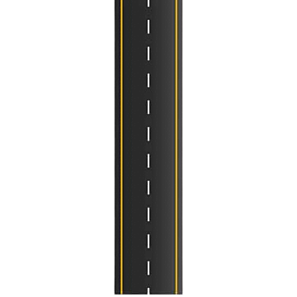



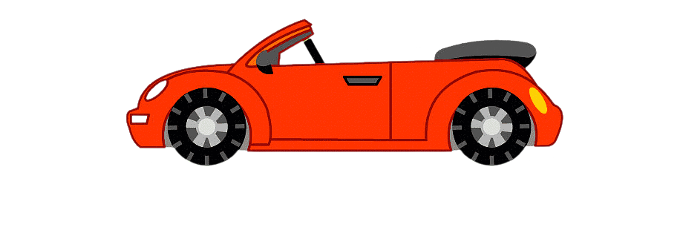
СНЕГ
СТОЛ
МЯЧ
РЕКА
ЛЕС
ДОМ

